Slide 1


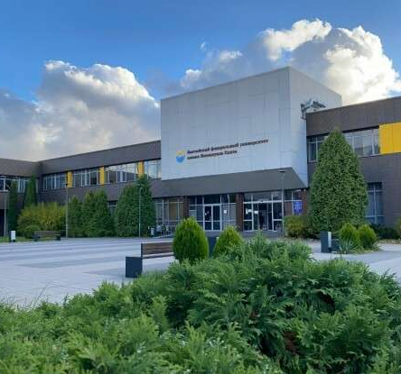
Развитие
землеустроительного образования
в БФУ им. И. Канта
и его роль в подготовке кадров для региона. Пилотный проект. Сетевые формы ОПОП
Директор НОЦ «Землеустройство, кадастры и мониторинг земель», руководитель образовательных программ направления «Землеустройство и кадастры», к.с.-х. н., доцент,
Цекоева Фатима Касполовна

Slide 2

1947 - БАЛТИЙСКИЙ ФЕДЕРАЛЬНЫЙ УНИВЕРСИТЕТ
ИМ.И. КАНТА - 30.12.2010
СЕГОДНЯ
02
Балтийский федеральный университет сегодня — это крупнейший образовательный, научный, культурный, просветительский центр самого западного региона России, один из 10 федеральных вузов нашей страны. Вуз удерживает за собой лидирующую позицию в области образования и науки в Северо-Западном федеральном округе.
150+ ОБРАЗОВАТЕЛЬНЫХ ПРОГРАММ
Среднего, высшего и постдипломного образования, среди них — реализуемые в партнерстве с крупнейшими университетами Европы и Азии, российскими флагманами энергетической, телекоммуникационной отраслей, культуры и искусства. Каждый год на программы всех уровней выделяется 2300+ бюджетных мест.
23 УЧЕБНЫХ КОРПУСА
Располагаются в Калининграде и на побережье Балтийского моря. Часть из них — старинная немецкая архитектура, а часть — современные здания, построенные для комфортного обучения, отдыха и занятия наукой.
К 2025 году проектируется новый кампус на 29 гектар — настоящий город в городе.

Slide 3
БАЛТИЙСКИЙ ФЕДЕРАЛЬНЫЙ УНИВЕРСИТЕТ
ИМ.И. КАНТА
СЕГОДНЯ
03
Балтийский федеральный университет сегодня — это крупнейший образовательный, научный, культурный, просветительский центр самого западного региона России, один из 10 федеральных вузов нашей страны. Вуз удерживает за собой лидирующую позицию в области образования и науки в Северо-Западном федеральном округе.
13 ОБЩЕЖИТИЙ
7 из них — квартирного типа. Почти все первокурсники, нуждающиеся в общежитии, получают место в одном из современных помещений, оснащенных всем необходимым для комфортного проживания.
20 СПОРТИВНЫХ ОБЪЕКТОВ
Стадион, два бассейна, спортивные площадки и 65 спортивных секций и сборных команд по привычным командным видам спорта, плаванию, гимнастике, а также школа яхтинга и даже свой футбольный клуб профессиональной лиги.

Slide 4
БАЛТИЙСКИЙ ФЕДЕРАЛЬНЫЙ УНИВЕРСИТЕТ
ИМ.И. КАНТА
СЕГОДНЯ
04
Балтийский федеральный университет сегодня — это крупнейший образовательный, научный, культурный, просветительский центр самого западного региона России, один из 10 федеральных вузов нашей страны. Вуз удерживает за собой лидирующую позицию в области образования и науки в Северо-Западном федеральном округе.
Инновационный научно-технологический парк «Фабрика»
Библиотеки
Ботанический сад
Боинг 737 NG — самолет-тренажер

Slide 5
БАЛТИЙСКИЙ ФЕДЕРАЛЬНЫЙ УНИВЕРСИТЕТ
ИМ.И. КАНТА
СЕГОДНЯ
05
Образовательно-научные кластеры
Институт высоких технологий
Институт управления и территориального развития
Институт медицины и наук о жизни
Институт образования и гуманитарных наук
Университетский колледж

Slide 6
БАЛТИЙСКИЙ ФЕДЕРАЛЬНЫЙ УНИВЕРСИТЕТ
ИМ.И. КАНТА
СЕГОДНЯ
06
Высшие школы -
10 900 студентов
НОЦ
КДЦ БФУ ИМ. И. КАНТА
Высшие школы в структуре ОНК – Институтов – 13
НОЦ –Научно-образовательные центры
КДЦ- Клинико-диагностический центр
НОЦ «Землеустройство, кадастры и мониторинг земель»

Slide 7
БАЛТИЙСКИЙ ФЕДЕРАЛЬНЫЙ УНИВЕРСИТЕТ
ИМ.И. КАНТА
СЕГОДНЯ
07
Балтийский федеральный университет сегодня — это крупнейший образовательный, научный, культурный, просветительский центр самого западного региона России, один из 10 федеральных вузов нашей страны. Вуз удерживает за собой лидирующую позицию в области образования и науки в Северо-Западном федеральном округе.
СТУДЕНЧЕСКИЕ СООБЩЕСТВА
Десятки творческих групп, студий, интеллектуальных клубов, экологических объединений, волонтерских и общественных центров, дающих широкие возможности для реализации каждому студенту
РАЗНООБРАЗИЕ КУЛЬТУР
В БФУ им. И. Канта учатся студенты из 44 стран мира и 85 регионов России, общаясь друг с другом на десятке языков и привнося в жизнь студенческого сообщества родные традиции и мультикультурализм.

Slide 8
БАЛТИЙСКИЙ ФЕДЕРАЛЬНЫЙ УНИВЕРСИТЕТ
ИМ.И. КАНТА
СЕГОДНЯ
08
Программа «Приоритет 2030» позволит сконцентрировать ресурсы обеспечения вклада российских университетов в достижение национальных целей развития Российской Федерации на период до 2030 года, повысить научно-образовательный потенциал университетов и научных организаций, а также обеспечить участие образовательных организаций высшего образования в социально-экономическом развитии субъектов Российской Федерации.
Цель программы «Приоритет 2030» — к 2030 году сформировать в России более 100 прогрессивных современных университетов – центров научно-технологического и социальной-экономического развития страны.
КАЛИНИНГРАДСКАЯ ОБЛАСТЬ
Самый необычный регион России. Здесь, в центре Европы, старинные замки, форты, мощеные улицы, бесконечные пляжи Балтийского моря и мягкий климат.
Миссия
Объединяя времена и страны на нашей земле, совместными усилиями поколений «университетских людей», мы производим желаемое и управляемое будущее для каждого и обеспечиваем свой вклад в достижение целей национального развития.

Slide 9
ПИЛОТНЫЙ ПРОЕКТ
09
Президент Российской Федерации Владимир Путин 12 мая 2023 г. подписал указ о реализации с 2023/24 учебного года пилотного проекта по изменению уровней профессионального образования в стране.
БФУ имени И. Канта является одним из шести вузов, в которых будет реализован пилотный проект реформы высшего образования в России. Проектом предусмотрено три уровня образования: базовое высшее, специализированное высшее и профессиональное — аспирантура.
Пилотный проект внедряется в БФУ имени И. Канта в несколько этапов.
2023-2024 учебном году университет выбрал три направления, где сложилась потребность в специалитете с пролонгированным сроком обучения: химические науки, юриспруденция, педагогика.

Slide 10
10
ПИЛОТНЫЙ ПРОЕКТ
В пилотный проект вошли 7 образовательных программ базового и специализированного высшего образования по следующим направлениям подготовки:
МЕТОДОЛОГИЯ И ТЕХНОЛОГИЯ ПРОФЕССИОНАЛЬНОГО ОБРАЗОВАНИЯ
ЮРИСПРУДЕНЦИЯ
ПЕДАГОГИЧЕСКОЕ ОБРАЗОВАНИЕ
ОРГАНИЧЕСКАЯ ХИМИЯ
ПСИХОЛОГО-ПЕДАГОГИЧЕСКОЕ ОБРАЗОВАНИЕ
ХИМИЯ
СПЕЦИАЛЬНОЕ (ДЕФЕКТОЛОГИЧЕСКОЕ) ОБРАЗОВАНИЕ)

Slide 11
11
ПИЛОТНЫЙ ПРОЕКТ
АСПИРАНТУРА И УСЛОВИЯ ПРИЕМА
Предполагается усиление исследовательской составляющей программы подготовки научно-педагогических кадров и развитие трека «исследовательская магистратура — аспирантура»
УЧАСТИЕ В ПИЛОТНОМ ПРОЕКТЕ НЕ ВЛЕЧЕТ ЗА СОБОЙ ИЗМЕНЕНИЙ В ПРОЦЕДУРЕ ПРИЕМА В УНИВЕРСИТЕТ
ПРАВИЛА ПРИЕМА В УНИВЕРСИТЕТ ПЕРЕСМАТРИВАТЬСЯ НЕ БУДУТ
УСЛОВИЯ И СРОКИ ПРИЕМНОЙ КАМПАНИИ 2023, 2024 ГОДОВ ОСТАЮТСЯ ПРЕЖНИМИ

Slide 12
12
ПИЛОТНЫЙ ПРОЕКТ
Согласно условиям апробации обучение по программам базового уровня может составлять от 4 до 6 лет, специализированного — от года до трех.
Данные изменения в первом случае обусловлены необходимостью усиления фундаментальной подготовки и введения треков обучения
Во втором- практической направленностью программы, обеспечивающей новую или более глубокую специализацию абитуриентов с базовым юридическим образованием

Slide 13
13
ВОЗМОЖНОСТИ ПИЛОТНОГО ПРОЕКТА
Участие в проекте, дает университету возможность по-новому взглянуть на реализацию образовательных программ:
Обеспечить будущим студентам право выбора маршрутов своего личностного и профессионального развития за счет треков обучения, системы уровней квалификации и разных сроков получения образования;
Провести более глубокую синхронизацию с потребностями рынка труда, при построении компетентностной модели — образа выпускника
Новая система в первую очередь нацелена на расширение содержательного блока базового высшего образования
Усиление его практической составляющей в сочетании с фундаментальной подготовкой
Формирование актуальных профессиональных компетенций, отвечающих запросам различных отраслей экономики, потребностям национального развития и глобальным вызовам
Это расширит возможности для студентов, будет гарантировать их востребованность на рынке труда

Slide 14
14
СЕТЕВАЯ ФОРМА РЕАЛИЗАЦИИ ОПОП
Договор о сетевой форме
Базовая организация
Организация-участник
Университет выступает в договоре о сетевой форме как в качестве базовой организации, так в качестве организации-участника
Сетевая форма обеспечивает возможность
освоения обучающимися
образовательной программы, в том числе включающей в себя компетенции, отнесенной к
одной или нескольким профессиям, специальностям и направлениям подготовки по
соответствующим уровням профессионального образования или к укрупненным группам
профессий, специальностей и направлений подготовки, а также к области (областям) и виду
(видам) профессиональной деятельности, в том числе с учетом возможности одновременного
получения обучающимися нескольких квалификаций.

Slide 15
15
СЕТЕВАЯ ФОРМА РЕАЛИЗАЦИИ ОП
Сторонами договора о сетевой форме могут являться несколько организаций-
участников
Сетевая образовательная программа в соответствии с договором о сетевой форме
утверждается базовой организацией самостоятельно либо совместно с образовательной
организацией-участником
При приеме на обучение по сетевой образовательной программе обучающийся
зачисляется в базовую организацию на обучение по указанной программе

Slide 16
16
СЕТЕВАЯ ФОРМА РЕАЛИЗАЦИИ ОП
Обучающиеся по сетевой образовательной программе являются обучающимися
базовой организации, а в период реализации части сетевой образовательной программы в
образовательной организации-участнике - также обучающимися указанной организации.
На период реализации части сетевой образовательной программы в образовательной
организации-участнике обучающиеся не отчисляются из базовой организации.
Выплата стипендий осуществляется базовой оргганизацией
По решению организации-участника обучающимся может быть назначена
дополнительная стипендия, иные денежные выплаты
На период реализации части сетевой образовательной программы в образовательной организации-участнике обучающиеся не отчисляются из базовой организации.

Slide 17
17
СЕТЕВАЯ ФОРМА РЕАЛИЗАЦИИ ОП
Освоение части сетевой образовательной программы в образовательной
организации-участнике сопровождается текущим контролем и промежуточной аттестацией,
проводимой в формах, определенных учебным планом сетевой образовательной программы,
и в порядке, установленном образовательной организацией-участником.
Результаты промежуточной аттестации, проводимой образовательной организацией-
участником, являются результатами промежуточной аттестации по сетевой образовательной
программе и не требуют зачета в базовой организации.
По завершению освоения в полном объеме части сетевой образовательной
программы обучающиеся отчисляются из образовательной организации-участника в связи с
завершением обучения

Slide 18
18
СЕТЕВАЯ ФОРМА РЕАЛИЗАЦИИ ОП
Кадровое обеспечение
ГОСУДАРСТВЕННАЯ ИТОГОВАЯ АТТЕСТАЦИЯ
1
2
В случае, если сетевой образовательной программой предусматривается проведение итоговой (государственной итоговой) аттестации обучающихся совместно с базовой организацией и образовательной организацией-участником, отчисление обучающихся осуществляется после проведения итоговой (государственной итоговой) аттестации.
Лицам, успешно освоившим сетевую образовательную программу и прошедшим итоговую (государственной итоговую) аттестацию (далее - выпускники), базовой организацией выдаются документы об образовании и (или) о квалификации.
4
При наличии обучающихся, не завершивших освоение сетевой образовательной программы в установленный срок (в том числе в связи с академическим отпуском, отпуском по беременности и родам, отпуском по уходу за ребенком до достижения им возраста трех лет), по истечении срока договора о сетевой форме указанный договор может быть продлен, либо реализация оставшихся частей образовательной программы осуществляется базовой организацией без использования сетевой формы.
В случае, предусмотренном договором о сетевой форме, наряду с указанными документами выпускникам выдаются документы об образовании и (или) о квалификации образовательной организации-участника
Финансовое обеспечение реализации сетевой образовательной программы осуществляется путем возмещения затрат

Slide 19
19
СЕТЕВАЯ ФОРМА РЕАЛИЗАЦИИ ОП
Кадровое обеспечение
4
5
04.03.01 – Химия (2 договора)
6
02.03.03 - Математическое обеспечение и администрирование информационных систем
40.04.01 – Юриспруденция
16.03.01 - Техническая физика
03.04.03 - Физика
4.03.01 – Дизайн
05.03.06 - Экология и природопользование
05.03.02 – География
44.04.01 - Педагогическое образование
02.04.03- Математическое обеспечение и администрирование информационных систем
и др., более 30 ОП

Slide 20
20
О партнерах в профессиональной сфере –по направлению
«Землеустроййство и кадастры»
Филиал ППК «Роскадастр» по Калининградской области
АО «Балтийское аэрогеодезическое предприятие (АО «Балт АГП»)
ГБУ Калининградской области «Центр кадастровой оценки и мониторинга недвижимости»
ООО «Центр оценки недвижимости и консалтинга», г. Калининград
Федеральная служба государственной регистрации, кадастра и картографии - Управление Росреестра по Калининградской области

Slide 21
21
Сетевое взаимодействие с АО «Балт АГП»:
Дисциплины профессионального цикла бакалавриата и магистратура (практические занятия)
Учебные и производственные практики
Методы дистанционного зондирования в землеустройстве и кадастрах
Основы геодезии
Картография
Дешифрирование аэро- и космических снимков
Фотограмметрия и дистанционное зондирование

Slide 22
15
Сетевое взаимодействие с филиалом ППК «Роскадастр» по Калининградской области:
Дисциплины профессионального цикла бакалавриата и магистратуры (практические занятия)
Учебные и производственные практики магистратура
Основы кадастровой деятельности, кадастрового учета и государственной регистрации права ОН
Делопроизводство в кадастровой сфере
Автоматизация и цифровизация кадастровой деятельности
Кадастр недвижимости на современном этапе
Правовое обеспечение землеустройства и кадастров

Slide 23
23
Сетевое взаимодействие с Управлением Росреестра по Калининградской области:
Дисциплины профессионального цикла бакалавриата и магистратуры
Учебные и производственные практики
Основы кадастрового деления территории и внесение сведений в ЕГРН
Основы государственной регистрации права объектов недвижимости
Кадастр недвижимости в системе управления земельными ресурсами
Кадастры и
реестры
природных
ресурсов

Slide 24
24
Сетевое взаимодействие с ГБУ Калининградской области «Центр кадастровой оценки и мониторинга недвижимости»:
Бакалавриат и магистратура (практические занятия)
Учебные и производственные практики
Лазерное сканирование
Мониторинг земель и объектов недвижимости
Основы государственной кадастровой оценки
Спутниковые и наземные системы навигации в землеустройстве и кадастре

Slide 25
25
Сетевое взаимодействие с ООО «Центр оценки недвижимости и консалтинга»:
Бакалавриат и магистратура
Рынок
недвижимости
Типология объектов недвижимости
Основы оценки земли и недвижимости
Анализ результатов рыночной и кадастровой оценки земель и объектов недвижимости

Slide 26
Сетевое взаимодействие БФУ им. И. Канта с ВУЗами РФ. Программы мобильности
26
Обучение в рамках партнерских соглашений:
без стипендиальной поддержки; стипендиальная поддержка
Обучение по программе Эразмус+
По состоянию на 01.09.2023 г., БФУ им. И. Канта заключил и успешно осуществляет 25 партнерских договоров по реализации академической мобильности.
В рамках каждого договора указывается область сотрудничества и категории студентов (бакалавры, магистранты, аспиранты) и сотрудников (ППС / сотрудники администрации), которые могут принимать участие в отборочных турах на получение стипендии/гранта.
Программа «Балтийский университет» объединяет 84 вуза стран Балтийского региона. В рамках программы обсуждаются вопросы устойчивого развития и защиты окружающей среды.

Slide 27
27
Перспективы развития
Цифровое землеустройство
Управление земельными ресурсами и объектами недвижимости
Разработаны новые образовательные программы специалитета и магистратуры, которые будут ориентированы на междисциплинарность, позволят выпускникам соответствующих направлений освоить новые компетенции.

Slide 28
28
Перспективы развития
Программа «Управление земельными ресурсами и объектами недвижимости»
Комплексное системное управление земельными ресурсами страны(региона) через создаваемую систему государственного землеустройства и кадастра
Эффективное, рациональное использование земель во всех отраслях народного хозяйства России (региона) через Государственную систему управления землеустройством
Оптимизация и упорядочение земельного законодательства
Восстановление продовольственной, экологической, социальной, экономической и национальной безопасности страны
Усиление роли землеустройства в инновационной системе «наука-образование- производство»
Системное, регулярное, рациональное и научно-обоснованное управление земельными ресурсами

Slide 29
29
Перспективы развития
Разработка и применение системы автоматизированного землеустроительного проектирования (САЗПР) на основе использования ГИС – и ЗИС - технологий, а также обоснование экономической эффективности ее применения и внедрения
Построение цифровых моделей местности на основе применения современных информационных технологий
Построение трехмерных моделей в САЗПР
Программа «Цифровое землеустройство»
Методические подходы создания автоматизированного проектирования в землеустройстве и кадастрах

Slide 30
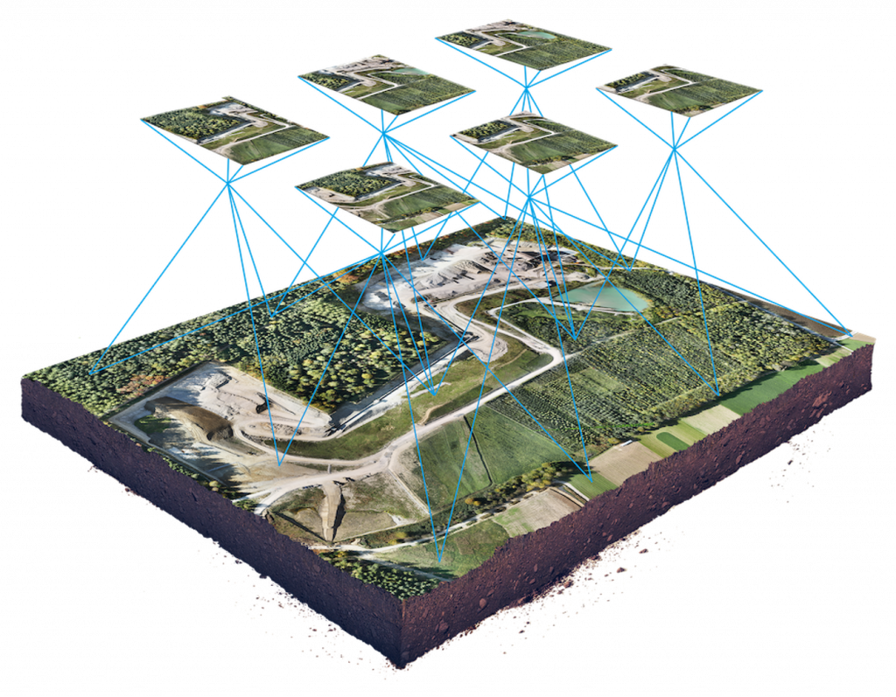
03
Стратегия в области цифровой трансформации Калининградской области
Срок реализации:
период 2022-2024 г.
Направление стратегии:
Сохранение и укрепление субъектом лидерских позиций
Повышение благосостояния граждан
Повышение уровня жизни
Улучшение экологической ситуации, повышение качества среды обитания и комфортности городских агломераций
Стимулирование роста доходного потенциала
Улучшение здоровья населения и повышение уровня его образования
Утверждена Губернатором Калининградской области 20.08.2021 г

Slide 31
31
Цель и задачи цифровой трансформации
ЦЕЛЬ:
достижение высокой степени цифровой зрелости основных отраслей для оказания качественных государственных услуг людям и бизнесу, формирования качественной и безопасной среды для жизни и развития, обеспечение доступности и качества образования, здравоохранения и социальной поддержки
ЗАДАЧИ В РАМКАХ СФЕР «ОБРАЗОВАНИЕ И НАУКА» И «РАЗВИТИЕ ГОРОДСКОЙ СРЕДЫ», «ГОСУДАРСТВЕННОЕ УПРАВЛЕНИЕ», «СТРОИТЕЛЬСТВО»:
создание эффективных механизмов управления и анализа данных;
внедрение и совершенствование процессов поддержки принятия решений;
реализация цифровых механизмов повышения качества образования и управления образовательными процессами посредством внедрения современных цифровых технологий
обеспечение повышения уровня образования населения в сфере информационных технологий за счет развития верифицированного цифрового образовательного контента
повышение качества управления и обслуживания инженерной и городской инфраструктур, а также обеспечения экологической и общественной безопасности

Slide 32
32
Что делаем в рамках цифровой
трансформации
повышение эффективности государственного управления
внедрение цифровых технологий и платформенных решений для повышения качества предоставляемых государственных социально значимых услуг
создание и развитие сервисно-контентной платформы для туристов и бизнеса
создание и развитие интеллектуальной транспортной системы Калининградской городской агломерации
внедрение цифровых решений в промышленности и строительстве
модернизация и развитие цифровых сервисов в социальной сфере, технологические, содержательные и методические подходы к применению цифровых технологий в образовательном процессе

Slide 33
33
Подпрограмма "Цифровая экономика"
Участники подпрограммы
Цель подпрограммы
Министерство образования Калининградской области
создание условий для устойчивого развития экосистемы цифровой экономики в Калининградской области, в которой данные в цифровой форме являются ключевым фактором во всех сферах социально-экономической деятельности и в которой обеспечено эффективное взаимодействие государства, научно-образовательного сообщества, бизнеса и граждан
обеспечение информационной безопасности и развитие региональной ИТ-инфраструктуры

Slide 34
34
Подпрограмма "Цифровая экономика"
Задачи подпрограммы
1) создание и развитие в Калининградской области глобальной конкурентоспособной инфраструктуры передачи, обработки и хранения данных на основе отечественных разработок;
2) обеспечение подготовки высококвалифицированных кадров в Калининградской области для цифровой экономики;
3) создание устойчивой и безопасной ИТ-инфраструктуры и использование преимущественно отечественного программного обеспечения органами исполнительной власти Калининградской области, органами местного самоуправления муниципальных образований Калининградской области и организациями;
4) создание "сквозных" цифровых технологий (далее - СЦТ) преимущественно на основе отечественных разработок;
5) внедрение цифровых технологий и платформенных решений в сферах государственного управления и оказания государственных услуг

Slide 35
35
Бенефициары стратегии:
Коммерческие организации
Организации - Высшее образование
Студенты ВО
Исполнительные органы государственной власти субъекта РФ
Государственные компании и организации
Индивидуальные предприниматели
Организации – Строительство и др.

Slide 36

36
Базовое высшее образование
Специалитет 21.03.02
Профили | Срок обучения |  | Квалификация
 | Очная форма обучения | Заочная форма обучения
Кадастр недвижимости | 5 | 6 | Инженер по кадастровой деятельности
Управление земельными ресурсами | 5 | 6 | Инженер по организации управления земельными ресурсами

Slide 37
37
Специализированное высшее образование
программ магистратуры 21.04.02
Профили | Срок обучения | Квалификация
 | Очно-заочная форма обучения
Цифровое землеустройство | 2,3 | Магистр по землеустройству
Кадастр недвижимости | 2,3 | Магистр по кадастру

Slide 38
39
Спасибо за внимание!

